Slide 1
FLAT CANCELS:
ASPIRE
By: Underwrting Department

Slide 2
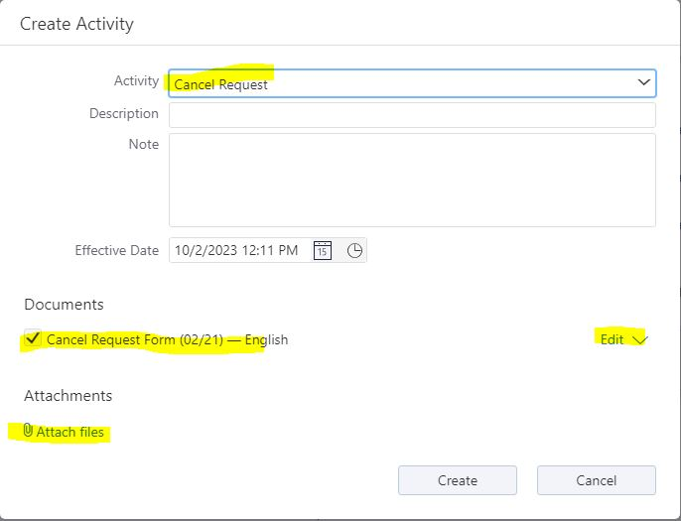
Proceso:
1.- Entramos a la pagina web de Aspire.
2.- Entramos a la seccion Activities que se encuentra del lado izquierdo la pagina web.
3.- Hacemos click en la seccion add single activity
4.- Seleccionamos la opcion Cancel Request y Editamos el archive que nos genero la pagina web.

Slide 3
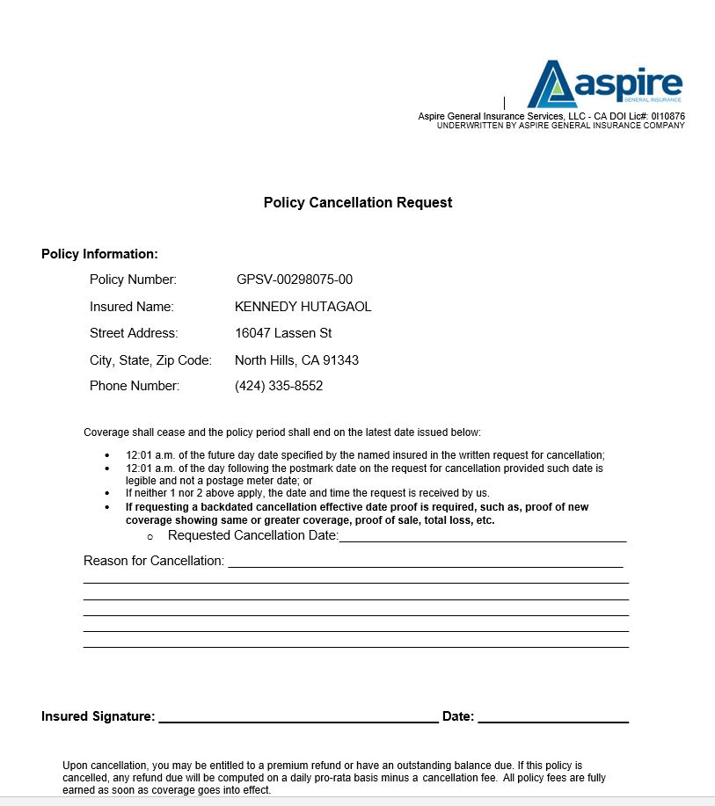
PROCESO 2:
1.- Cuando tengamos nuestro Cancel Request Form debemos de asegurarnos de pedir que se cancele EL MISMO DIA DE LA VENTA.
2.- En la seccion Reason for Cancellation escribiremos una razon valida para hacer Flat Cancel como puede ser falta de firmas o vehiculos inaceptables.
3.- Finalmente Subimos el document en la opcion attachment en la misma pagina donde generamos la forma de cancelacion.
4: Tenemos un tiempo limite de 72 horas para procesar nuestro Flat Cancel

Slide 4
ASPIRE NO PROCESA VOIDS, SOLO FLAT CANCELS.

Slide 5
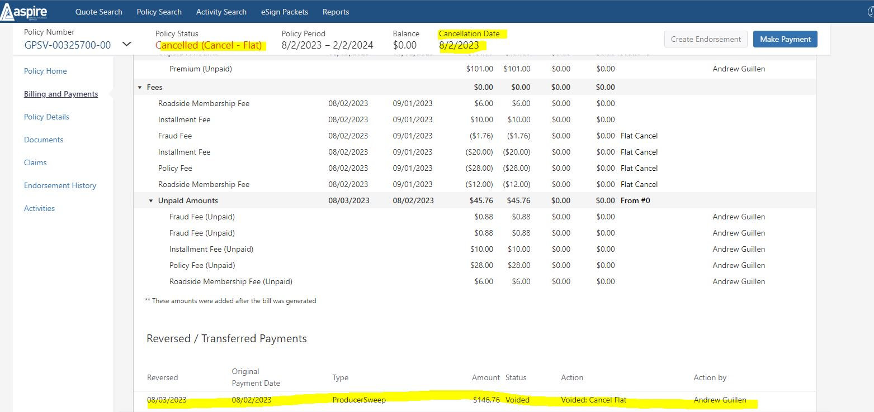
SEGUIMIENTO:
En la seccion de Billing and payments podremos verificar si los fondos ya fueron de vueltos si en la seccion inferior de la pagina aparece una nueva seccion llamada Reversed/Transferred payments.
Debemos comprobar que los fondos devueltos coincidan con los fondos usados para abrir la poliza.

